Slide 1
Презентация к уроку биологии
Тема «Многообразие грибов»
Автор презентации: учитель МКОУ Нижне-Чулымской СОШ Здвинского района Новосибирской области Павлова М.Н.

Slide 2
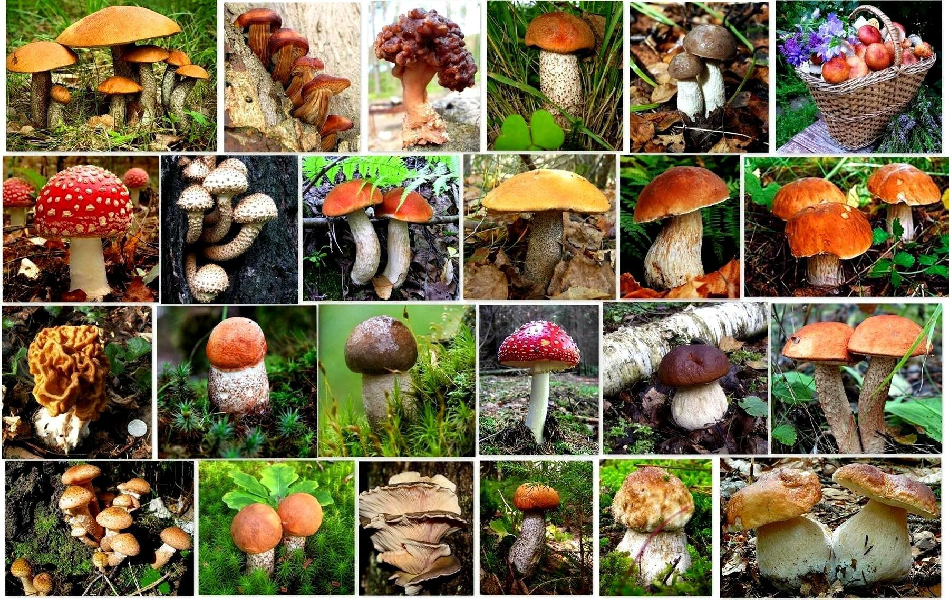
Многообразие грибов

Slide 3
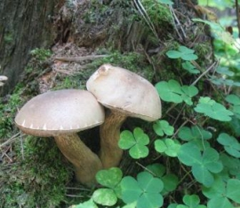
Хороводами и в ряд
В шляпах молодцы стоят.
Кто ни пройдёт,
Им поклон отдаёт.

Slide 4


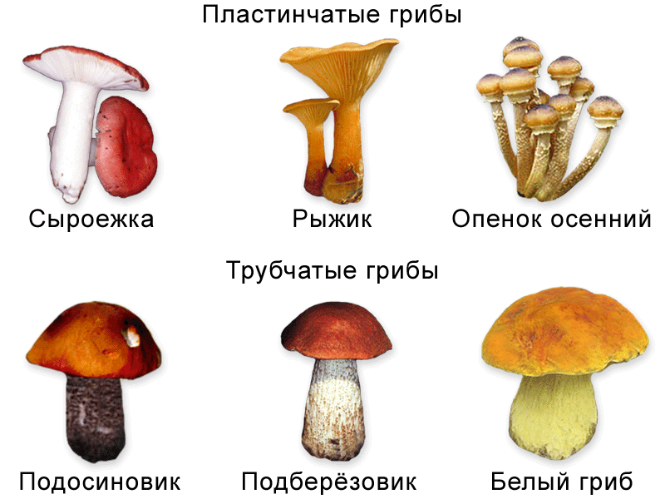
Шляпочные грибы

Slide 5
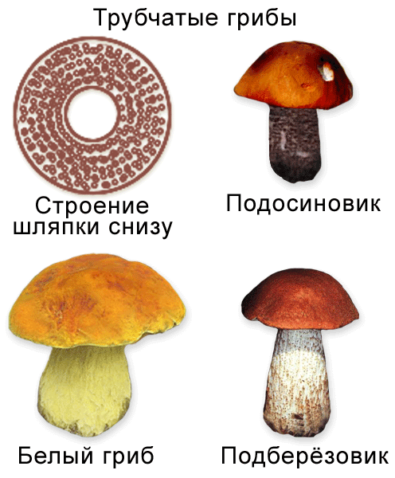
Трубчатые грибы

Slide 6
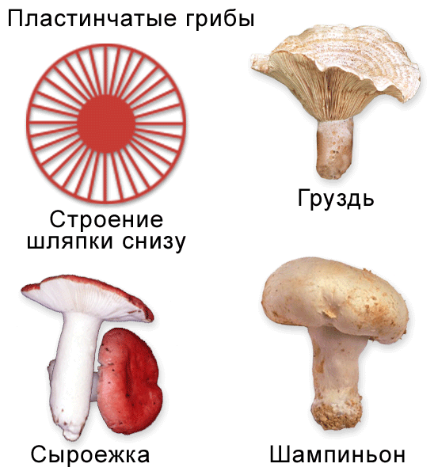
Пластинчатые грибы

Slide 7
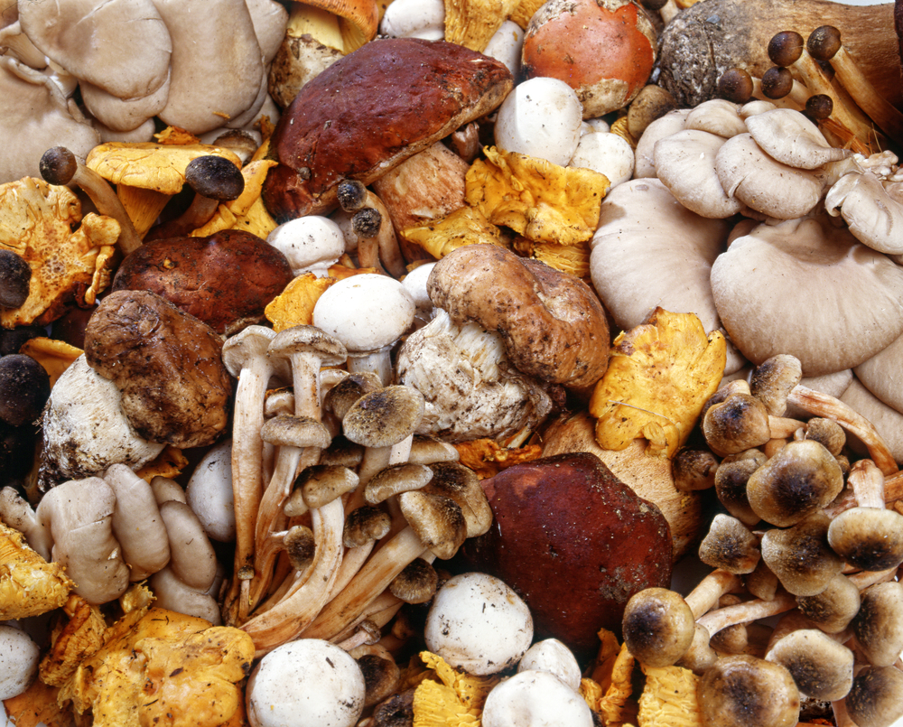
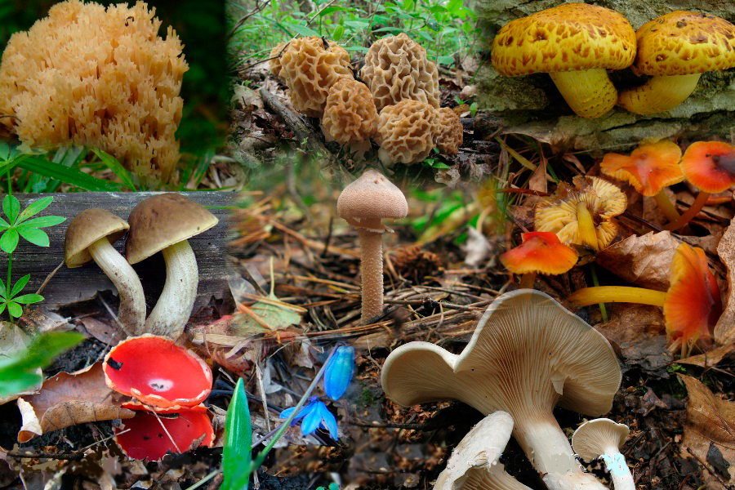

Slide 8
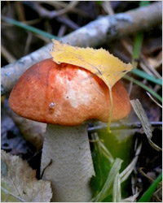
Подосиновик
Подосиновик, или красноголовик, растёт в осиновых лесах.

Slide 9
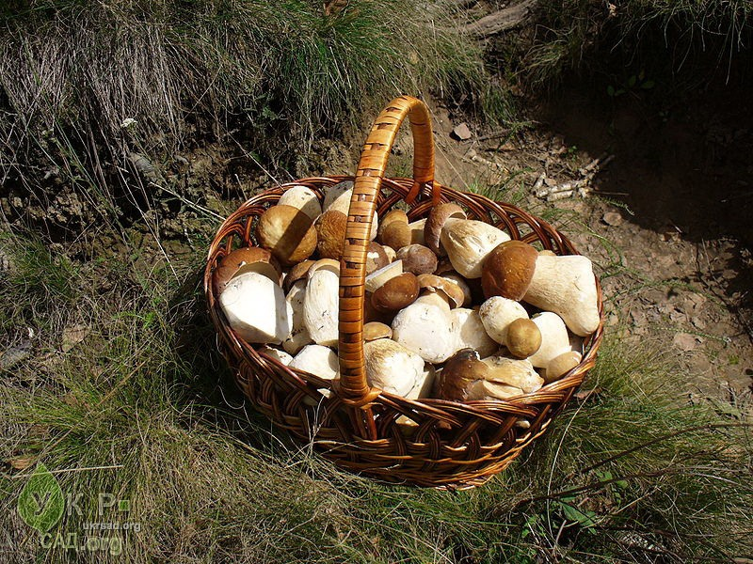
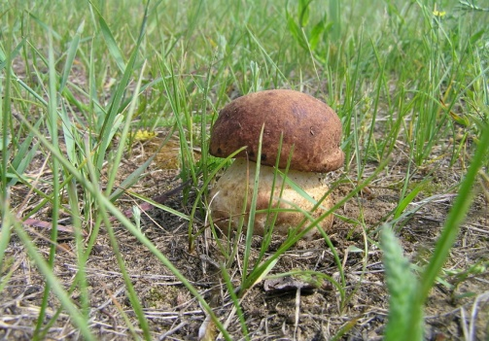
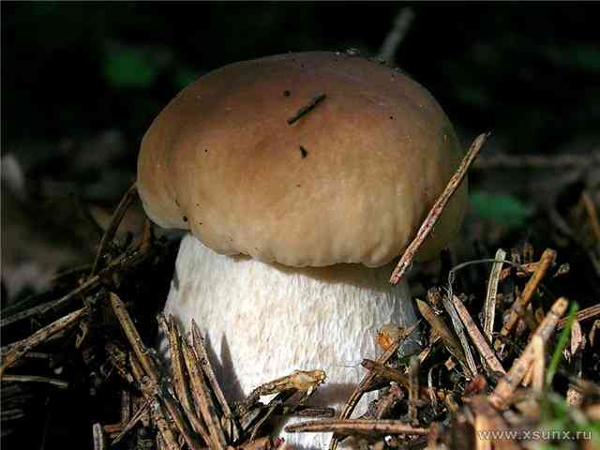
Белый гриб
Гриб селится в хвойных,
лиственных и
смешанных лесах.

Slide 10
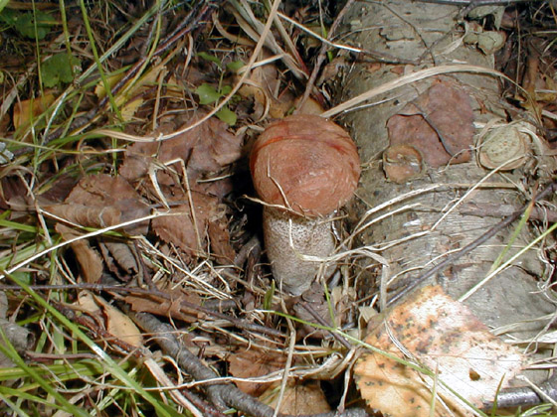
Подосиновик
Подосиновик, или красноголовик, растёт в осиновых лесах.
На срезе подосиновик темнеет.
Белый подосиновик стал очень редким из-за вырубки лесов, поэтому во многих территориях внесён в список редких видов.

Slide 11
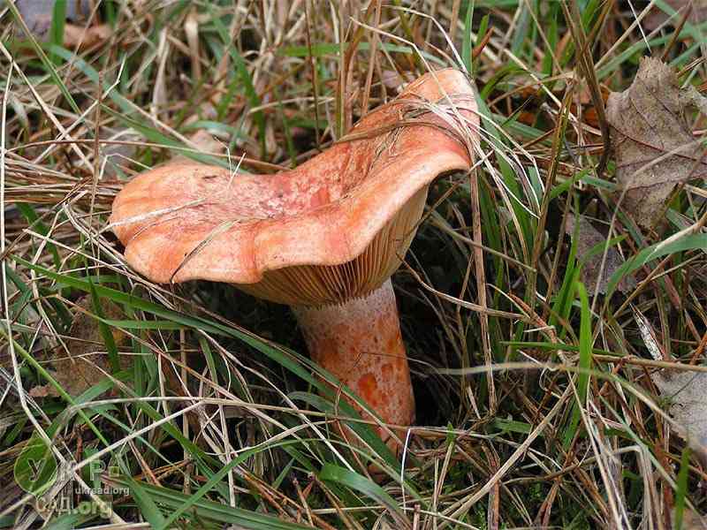
Рыжик

Slide 12
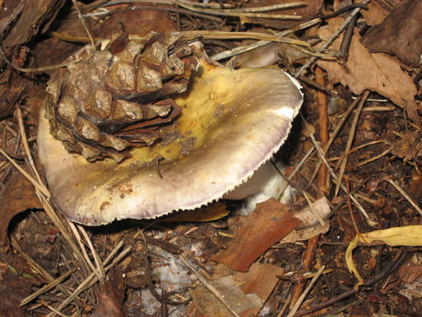
Сыроежка
Сыроежки – одни из самых распространенных грибов в наших лесах.

Slide 13
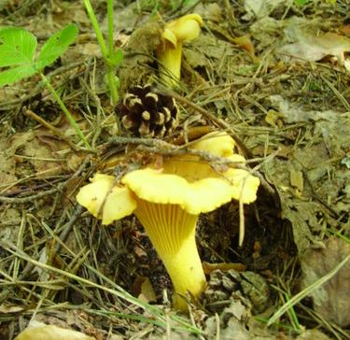
Лисичка

Slide 14
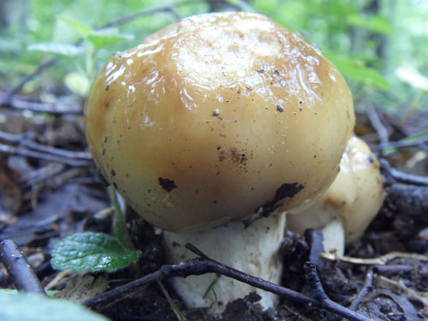
Валуй
Валуй – гриб горький, требует вымачивания, но в засолке имеет вкус, ценимый многими.

Slide 15
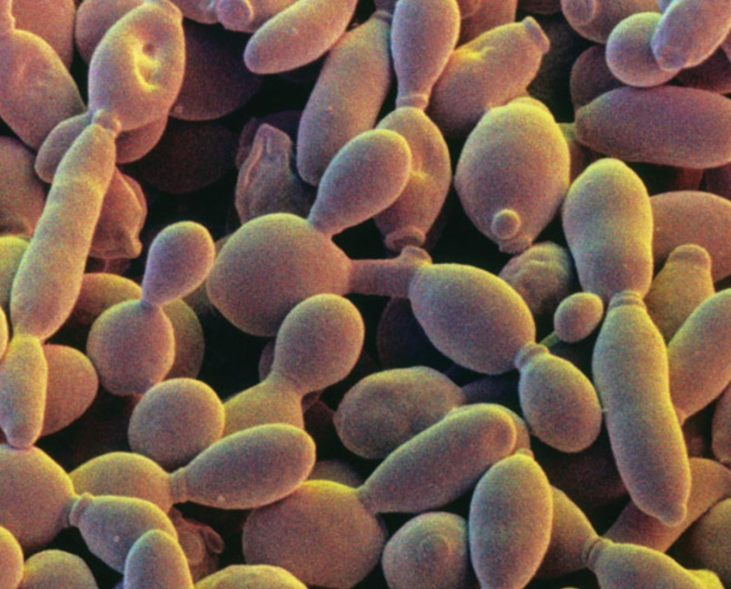
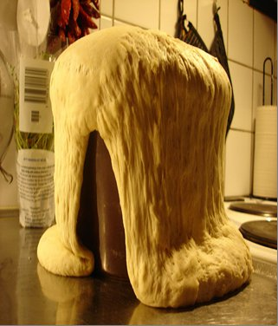
Дрожжи
Есть гриб и не в лесу:
В тесте, пиве и квасу

Slide 16
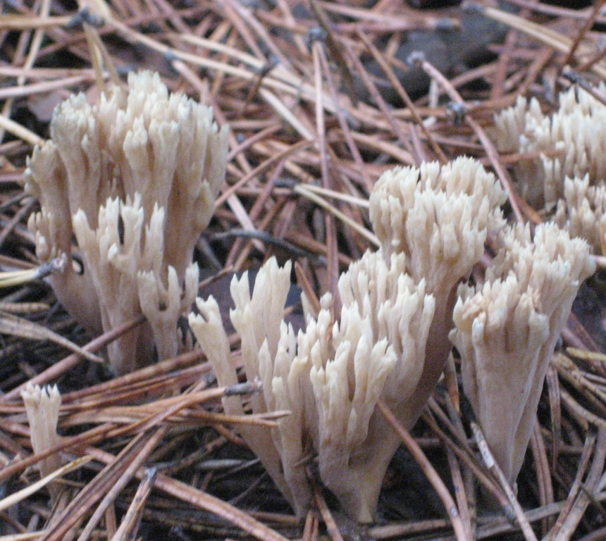
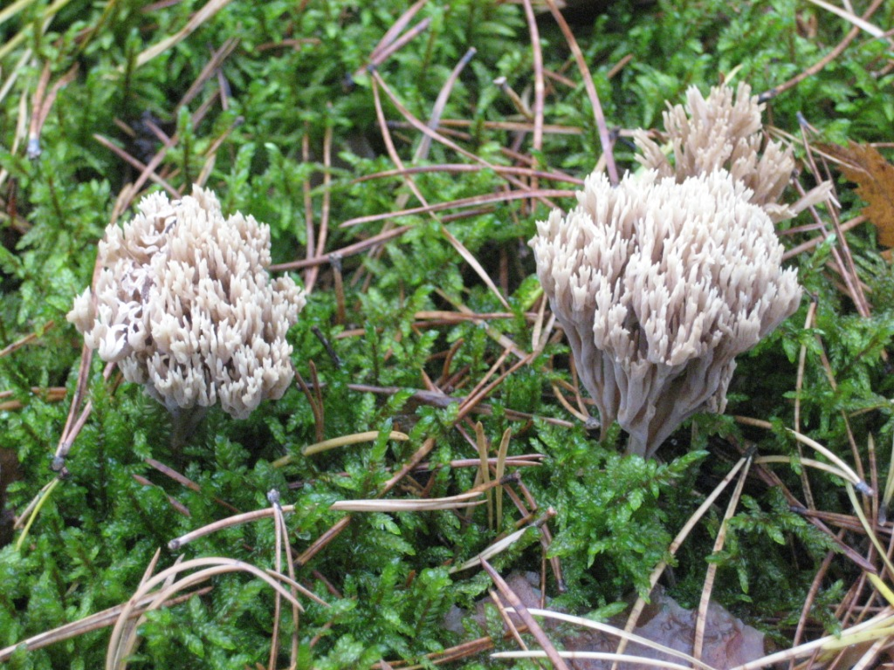
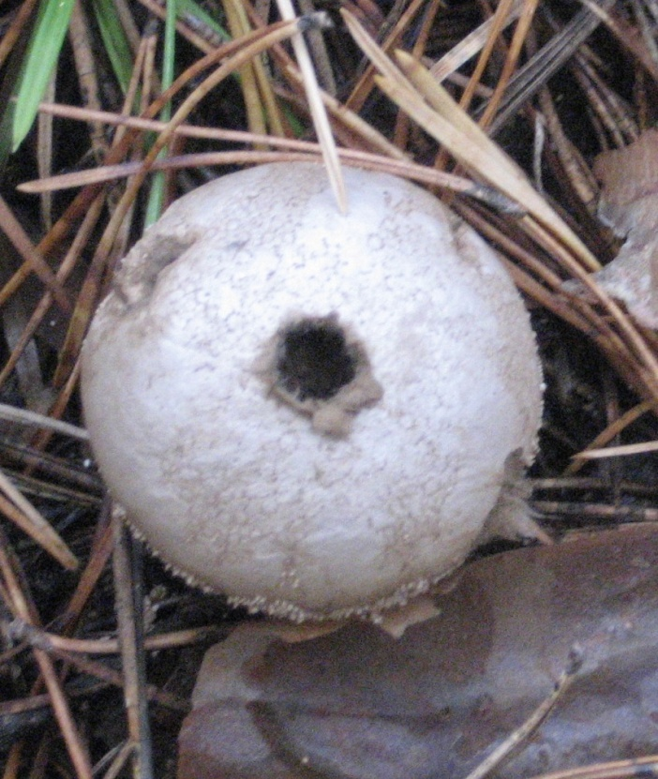
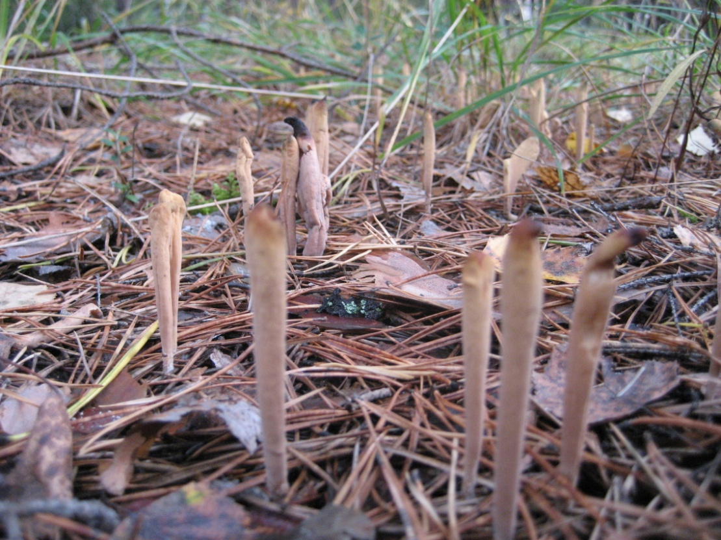
И это тоже грибы!!!
В наших лесах встречаются необычные грибы, которые в молодом возрасте являются съедобными: гриб рогатик, дождевик, гриб лапша.

Slide 17
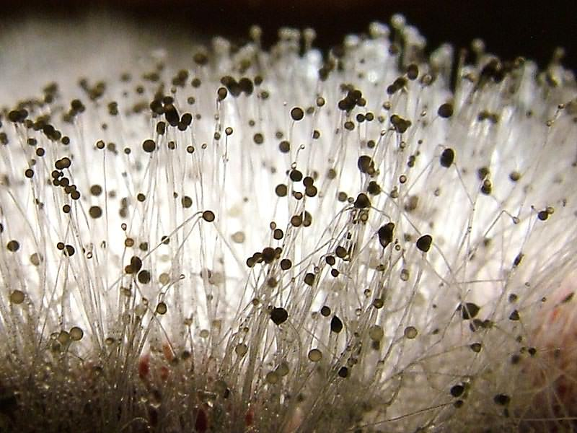
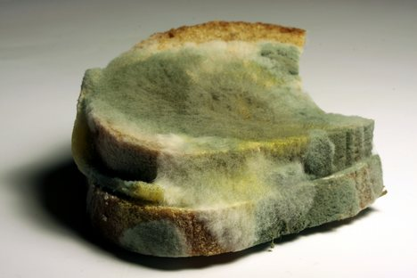
Плесневые грибы
Эти грибы поселяются на пищевых продуктах. Гриб пеницилл выделяет вещество , убивающее бактерии , поэтому его разводят для получения лекарств.

Slide 18
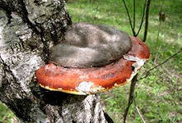
Грибы-паразиты
Наносят огромный вред сельскому и лесному хозяйству, а также вызывают заболевания животных и человека.

Slide 19
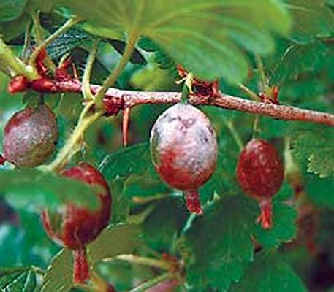
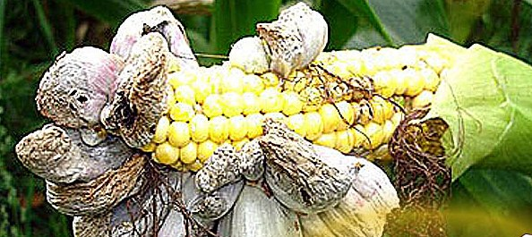
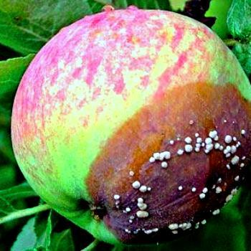
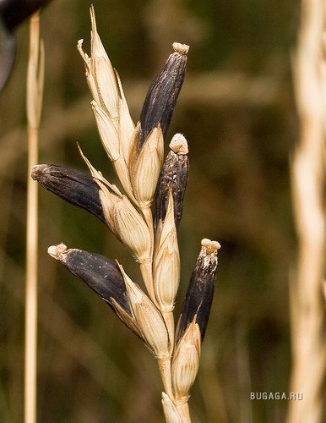
мучнистая роса
спорынья
плодовая гниль
головня

Slide 20
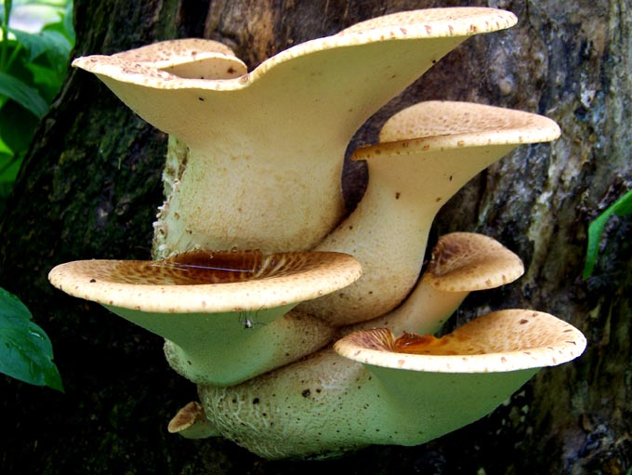
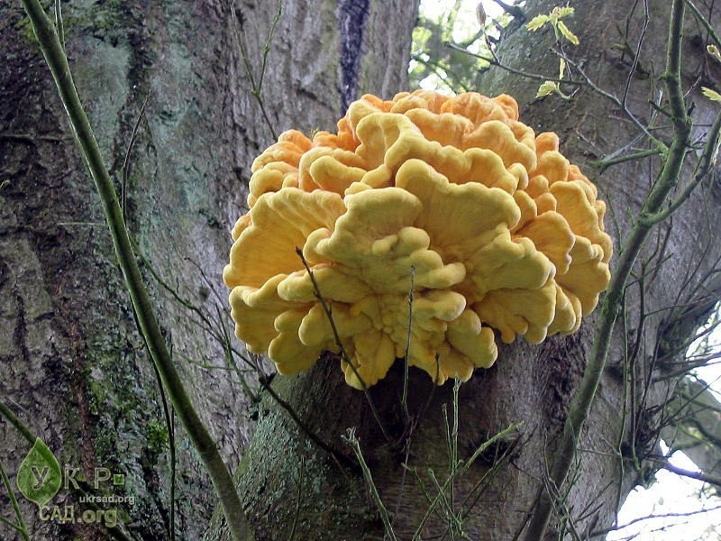
Грибы трутовики
Эти грибы поселяются на деревьях и забирают органические вещества.

Slide 21
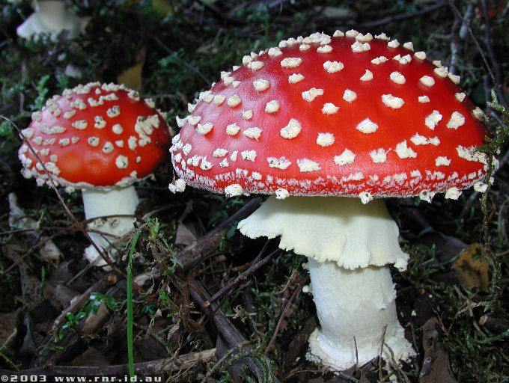
Запомни ядовитые грибы!
Не собирай их никогда!
Мухомор

Slide 22
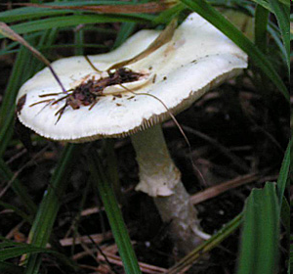
Запомни ядовитые грибы!
Не собирай их никогда!
Бледная поганка

Slide 23
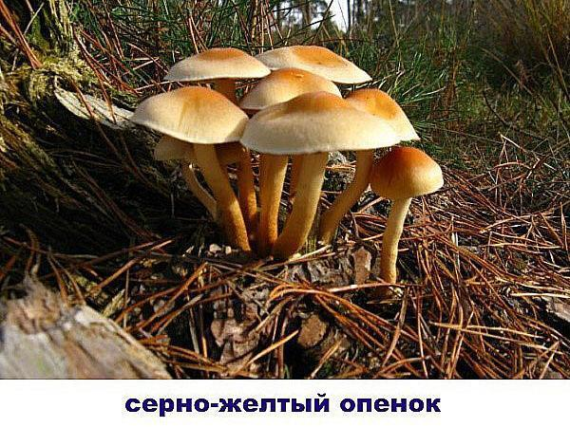
Запомни ядовитые грибы!
Не собирай их никогда!

Slide 24
Литература:
Большой атлас природы- М.: Эгмонт Россия Лтд.,2003.
Детская энциклопедия «Мир леса»- М.: «Махаон»., 2007
http://ru.wikipedia.org
http://www.ecosystema.ru
Фотографии: https://fotki.yandex.ru

